Slide 1

Norské kraje
Norges Fylker
A ZÁMOŘSKÁ ÚZEMÍ

Slide 2
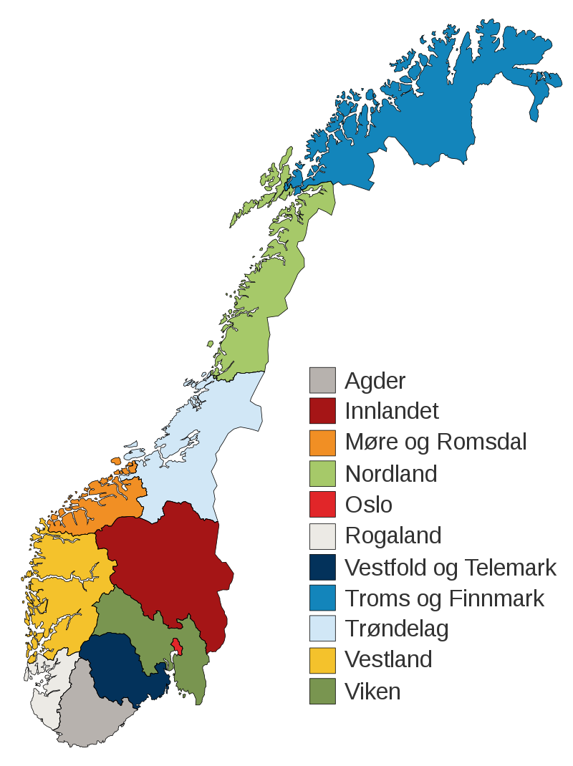
Kraje
Vznik v roce 1919 – návaznost na původní uspořádání – Amty, 20 krajů
Do roku 1972 měl Bergen vlastní kraj, do roku 2018 byl Trøndelag Jižní a Severní
Od 1.1.2020 nově 11 krajů
Krajské úřady – Fylkeskommunen – volené krajské zastupitelstvo
Fylkesmannen – Zástupce státu v kraji (neplést s hejtmanem – fylkesordfører), kontrolní a odvolací instance

Slide 3
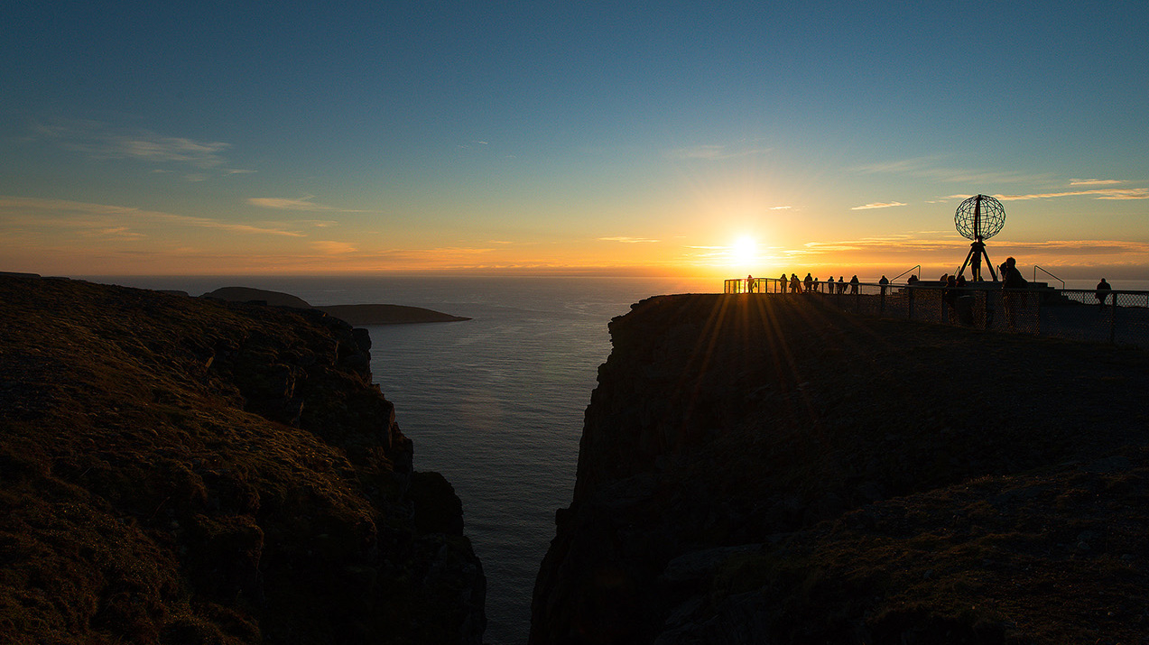
Troms og Finnmark
Rozloha cca 75 000 km2, cca 250 000 obyvatel
Hlavní a největší město je Tromsø – město 38 tis., komuna 75 tis. obyv
Původně 2 kraje. Krajská rada i referendum bylo proti slučování, vláda rozhodla jinak.
Další města – Harstad, Alta, Vadsø (sídlo fylkesmanna)
Sámská a kvenská menšina – v Karasjoku je Sámský parlament
Univerzita v Tromsø – Norges akrtiske universitet
Subarktické klima, ovlivněné Golfským proudem
Chov sobů, rybolov, těžba ropy za polárním kruhem?
Nordkapp, hranice s Ruskem, Finskem a Švédskem

Slide 4
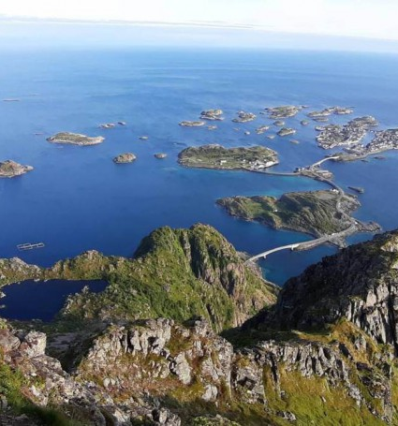
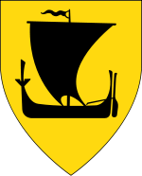
Nordland
Hlavní a největší město je Bodø
Původní kraj, fylkesmannen je zodpovědný také za ostrov Jan Mayen
Další města – Mo i Rana, Narvik
Souostroví Lofoty, tímto krajem prochází polární kruh
Do Bodø vede železniční trať z Oslo
Výroba elektřiny, těžký průmysl, těžba rud, zpracovatelský průmysl, rybolov, zemědělství
Universitet NORD, v Bodø a na mnoha dalších místech
8 národních parků, 18 tis. ostrovů, 28 tis. jezer
Národní hora Stetind, vír Saltstraumen, největší norský ostrov Hinnøya, ledovec Svartisen

Slide 5
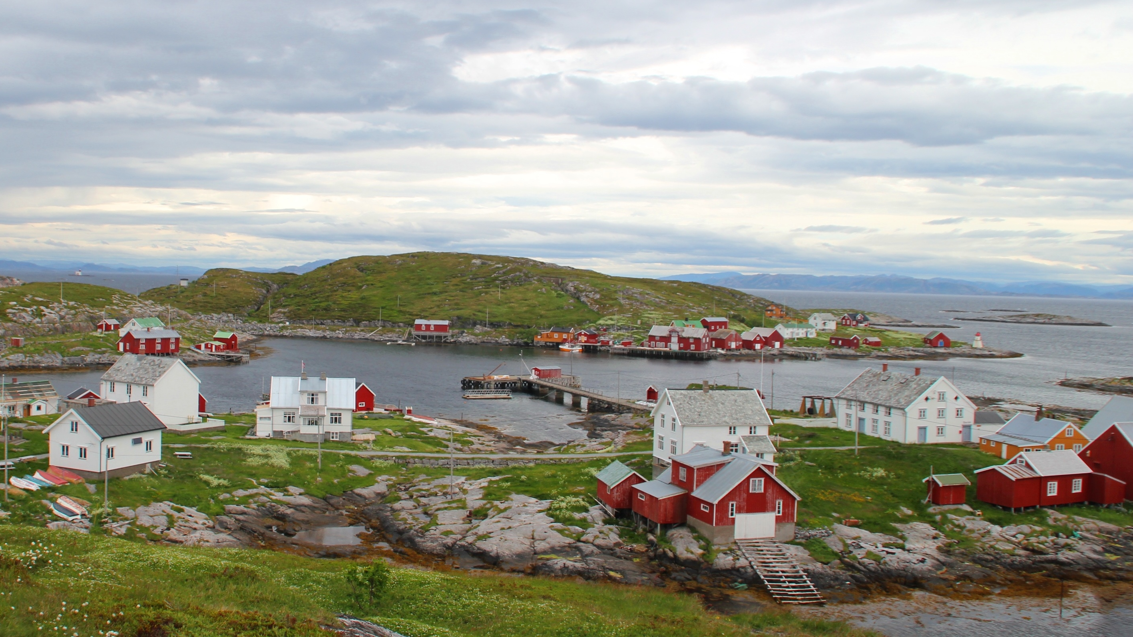
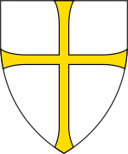
Trøndelag
Největší město je Trondheim, hlavní Steinskjer
Historický kraj, původně Jižní a Severní Trøndelag, Arcibiskupství Nidaros
Obyvatelé jsou Trøndere, dialekt trøndersk
Další města – Orkanger, Stjørdal, Steinkjer, Røros
Rybolov – většina norské produkce lososů pochazí z okolí ostrova Hitra, výroba elektřiny – voda i vítr, ropný průmysl – vývoj, Equinor, zemědělství
NTNU, Nobelova cena
Noviny Adresseavisen – nejstarší norský denník
Nidarosdomen – korunovace norských králů

Slide 6
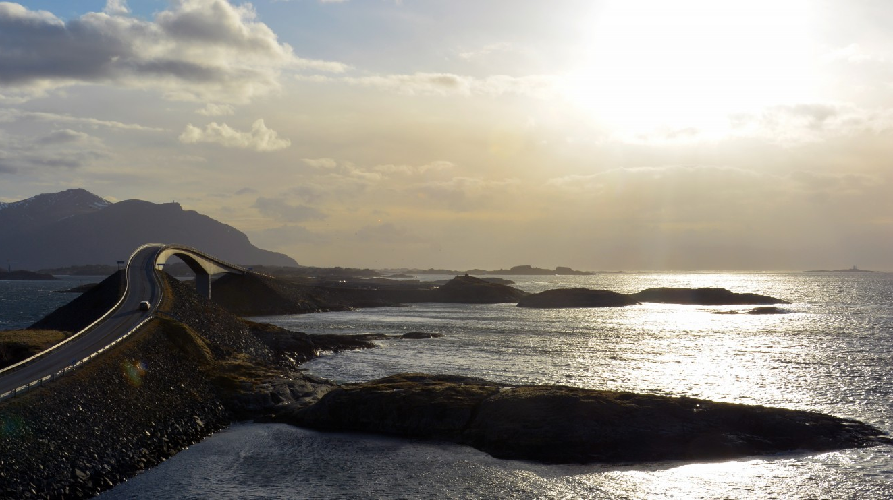
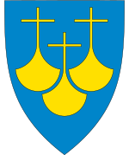
Møre og Romsdal
Hlavní město Molde, největší Ålesund, Kristiansund
Skládá se z Sunnmøre, Nordmøre a Romsdal
Historický kraj, častá emigrace z tohoto kraje
Preferuje se nynorsk
Kraj fjordů a hor
Jedna železnice, množství trajektů, mostů a tunelů
Rybolov, turismus, zemědělství, třetina norské elektřiny z tohoto kraje, ropný průmysl, nábytkářství
Høgskolen i Molde
Trollí stěna, Atlantská cesta, Geiranger - UNESCO, bohatá historie turismu

Slide 7
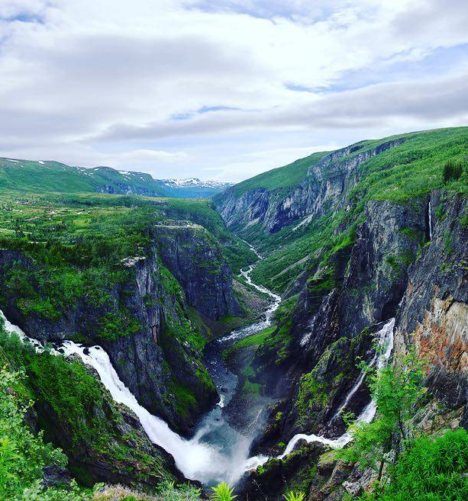

Vestland
Největší Bergen, Fylkesmann sídlí v Leikangeru (kanceláře po celém kraji)
Skládá se z dřívějších krajů Hordaland a Sogn og Fjordane
Města Sogndal, Askøy, Førde, Voss
Preferuje se nynorsk
Původní Sogn og Fjordane plný fjordů a hor, málo obyvatel, většina obyvatel v původním Hordalandu
Největší a nejdelší fjord Sognefjorden, největší ledovec Jostedalsbreen
Bergen býval hlavním městem Norska, hanzovní město, v této části státu se Norsko začalo formovat
Universitetet i Bergen, Høgskolen på Vestlandet
Trolltunga, Bryggen, Stavkirker, Voringfoss a jiné vodopády
Bergensbanen – železnice přes hory Bergen - Oslo

Slide 8
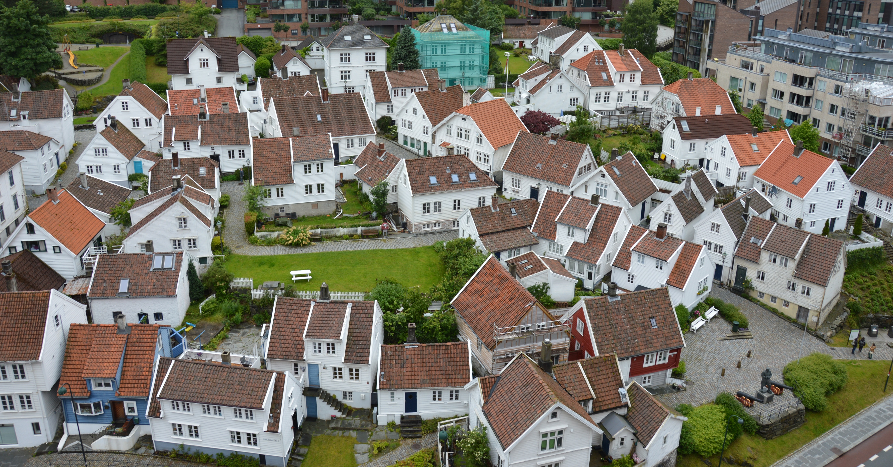

Rogaland
Hlavní a největší město Stavanger
Historický kraj, vikingové, ranné křesťanství
Města Haugesund, Sandnes, Egersund
Mnoho fjordů, hor a jezer, úrodné části
Stavanger hlavní ropné město Norska, velký rozvoj v 2. polovině 20. století
Rybolov, zemědělství, průmysl napojený na ropný průmysl, metalurgie
Universitetet i Stavanger
Díky penězům z ropy jsou zde velké stavební projekty – Ryfast o Rogfast
Preikestolen, Kjeragbolten, Gamle Stavanger

Slide 9
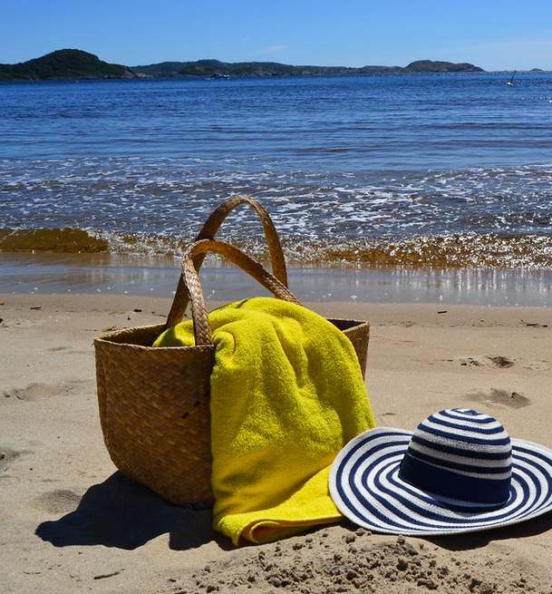
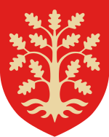
Agder
Největší město Kristiansand, Fylkesmannen sídlí v Arendalu
Vznikl sloučením Východního a Západního Agderu, historický název kraje, místní se nazývají egder.
Města Grimstad (Henrik Ibsen), Mandal (komuna Lindesnes)
Nynorsk i Bokmål oblasti
Mnoho fjordů a jezer, náhorní plošiny, úrodné části
Kristiansand založen jako vojenská pevnost Kristiánem IV. v 17. století
Rybolov, zemědělství, turismus – norská riviéra
Universitetet i Agder
Největší (jediná) norská zoologická zahrada Kristiansand Dyrepark

Slide 10
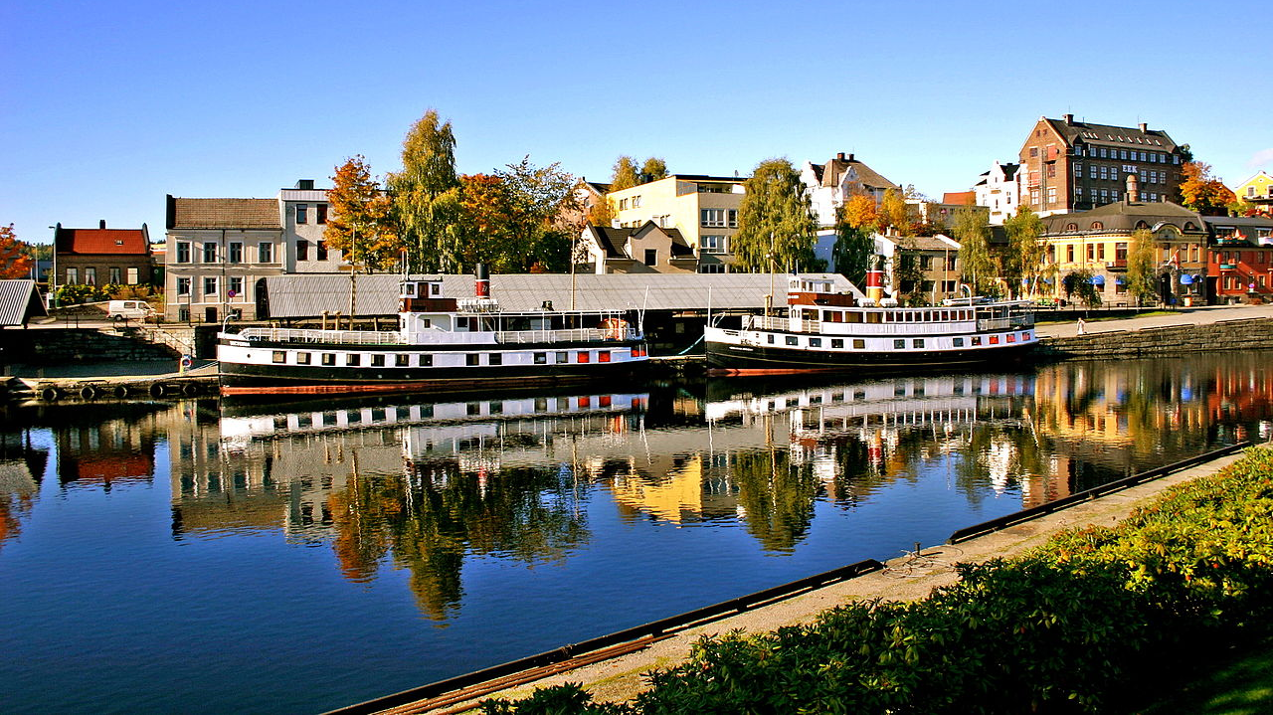
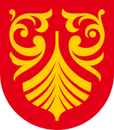
Vestfold og Telemark
Hlavní a největší město Skien/Porsgrunn (Henrik Ibsen), Fylkesmann sídlí v Tønsbergu
Vznikl sloučením Vestfoldu a Telemarku (87% plochy)
Města Sandefjord, Larvik, Horten, Bø
Nynorsk i Bokmål oblasti
Mnoho jezer a lesů, náhorní plošiny, úrodné části
Nejstarší města v Norsku – Kaupang (vykopávky), Tønsberg, Skien
Historicky nejbohatší regiony – stavba lodí
Rybolov, lesnictví, zemědělství, energetika (Rjukan)
Universitetet i Sør-Øst Norge
Plavební kanál – Telemarkskanalen
Velká farmářská tradice, lyžaři

Slide 11
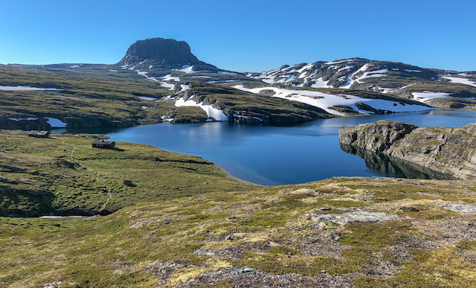

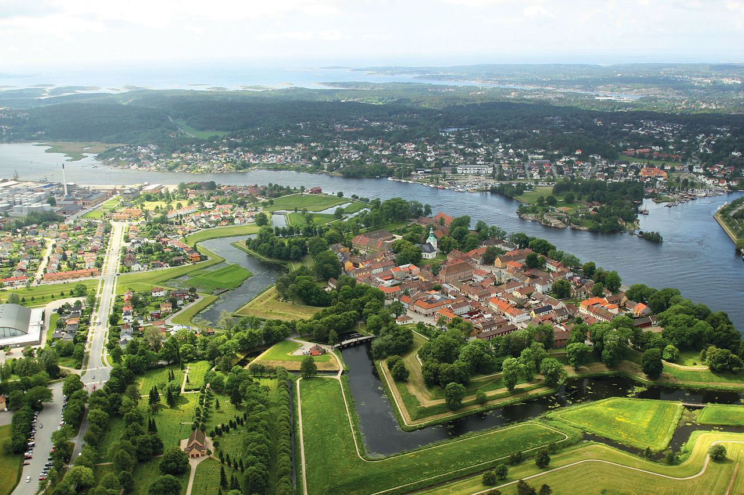
Viken
Hlavní město Oslo (mimo Viken), největší město Drammen, Fylkesmann sídlí v Mossu, 1 250 000 obyv., cca 24 000 km2
Vznikl sloučením krajů Buskerud, Akershus a Østfold (a několik komun z původního Vestfoldu a Opplandu
Název Viken odkazuje na historický název oblasti kolem Oslofjordu
Původní krajské rady i obyvatelé silně proti sloučení, pracují na rozdělení
Města Fredrikstad, Kongsberg, Sarpsborg, Hønefoss, Eidsvoll, několik komun je součástí Tettsted Oslo
Bokmål oblasti, na západě trochu Nynorsku
Mnoho jezer a lesů, náhorní plošiny, úrodné části, Hardangervidda
Historicky nejbohatší regiony kolem Oslo + Kongsberg - stříbro
Hospodářství – Kongsberg, lesy, služby kolem Oslo, bez jednoho převládajícího průmyslu
Universitetet i Sør-Øst Norge (některé fakulty), Høgskoler
Skokanský můstek - Vikersundbakken
Flytoget, Gardermoen

Slide 12
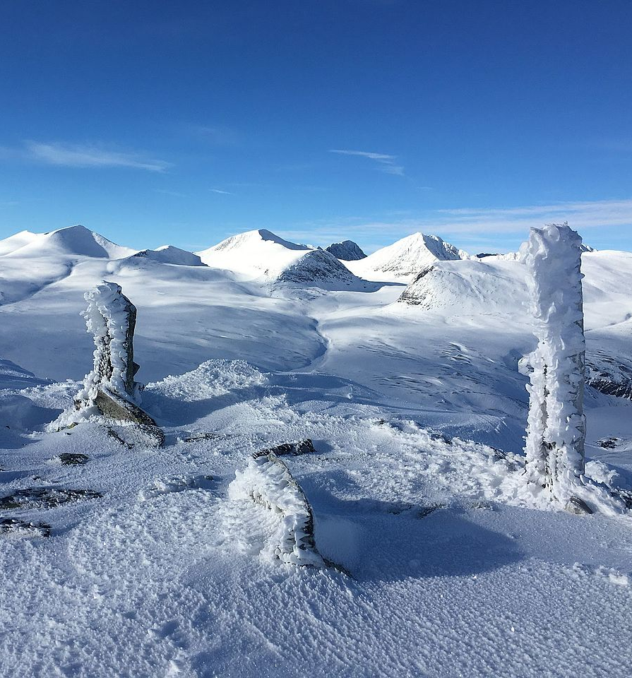

Innlandet
Hlavní město Hamar, Fylkesmann sídlí v Lillehammeru
Vznikl sloučením Hedmarku a Opplandu, kritici jsou proti novému ahistorickému názvu, oblast se od středověku jmenovala Oppland
Města Gjøvik, Elverum, Kongsvinger
Nynorsk i Bokmål oblasti
Mnoho hor, jezer a lesů, náhorní plošiny
Národní parky – Jotunheimen, Rondane, Langsua, Breheimen
Nejvyšší hora severu – Galdhøpiggen, největší norské jezero – Mjøsa, nejdelší řeka Norska - Glomma
Lesnictví, zemědělství
OL 1994

Slide 13
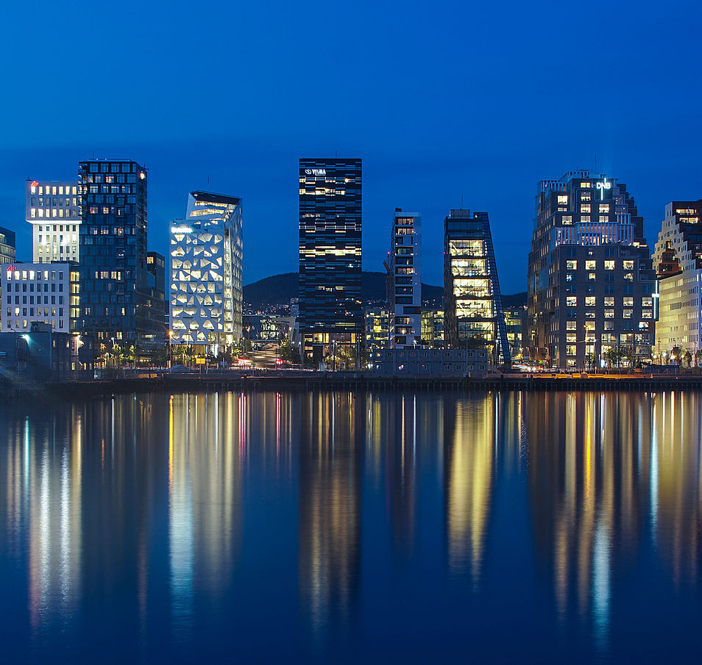
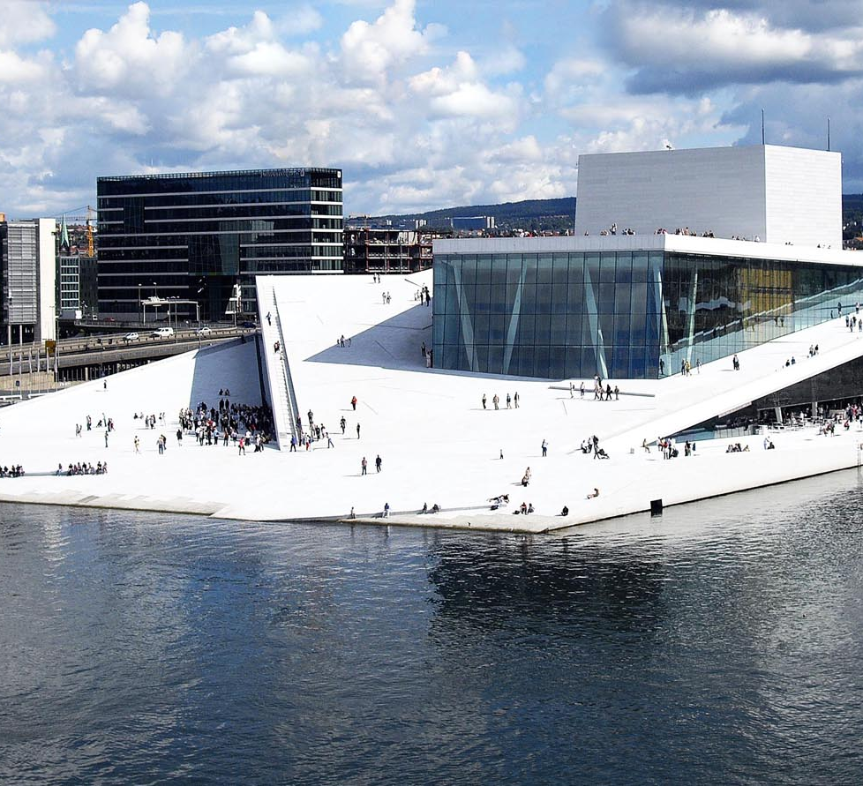

Oslo
Hlavní město Norska, 1624-1925 Christiania/Kristiania, Hovedstaden
Cca 700 000 obyv. (1 100 000 se sousedícími komunami z Vikenu)
Původně dvě komuny – Oslo/Christiania a Aker
Dvě třetiny města jsou lesy a jezera, prales Svartdalen
Město se neoficiálně dělilo na Vestkant a Østkant
Původně průmyslové město, dnes služby a centra společností
Slottet, Holmenkollen, Bygdøy, Frognerparken, Karl Johans gate, Operahuset
OL 1952
Universitetet i Oslo – Blindern, Oslomet – storbyuniversitetet, celá řada dalších vysokých škol
Metro – T-banen, tramvaje, přívozy

Slide 14
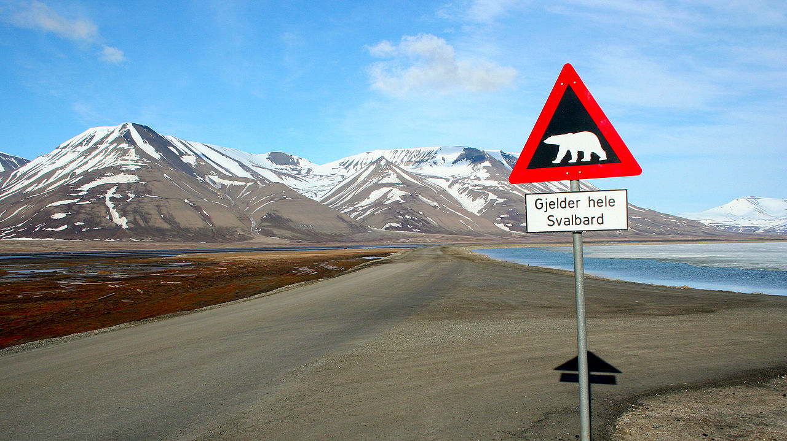
SVALBARD – ŠPICBERKY
1000 km od severního pólu
Souostroví, největší ostrov Spitzbergen
Norsko toto souostroví spravuje na základě Svalbardtraktaten, sysselmann
Většinu ostrova ve „vlastnictví“ norského státu, 4% Spitsbergen Kullkompani, Trust Agrikugol 0,4 % a zbytek soukromníci
Hlavní město Longyearbyen, dále Barentsburg, Ny Ålesund, Pyramiden
Těžba uhlí, turismus, národní parky, lední medvědi
Součástí Špicberk je i Bjørnøya

Slide 15
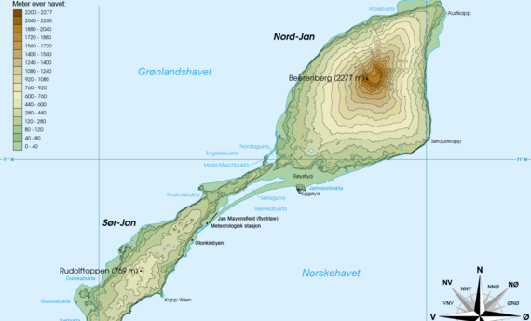
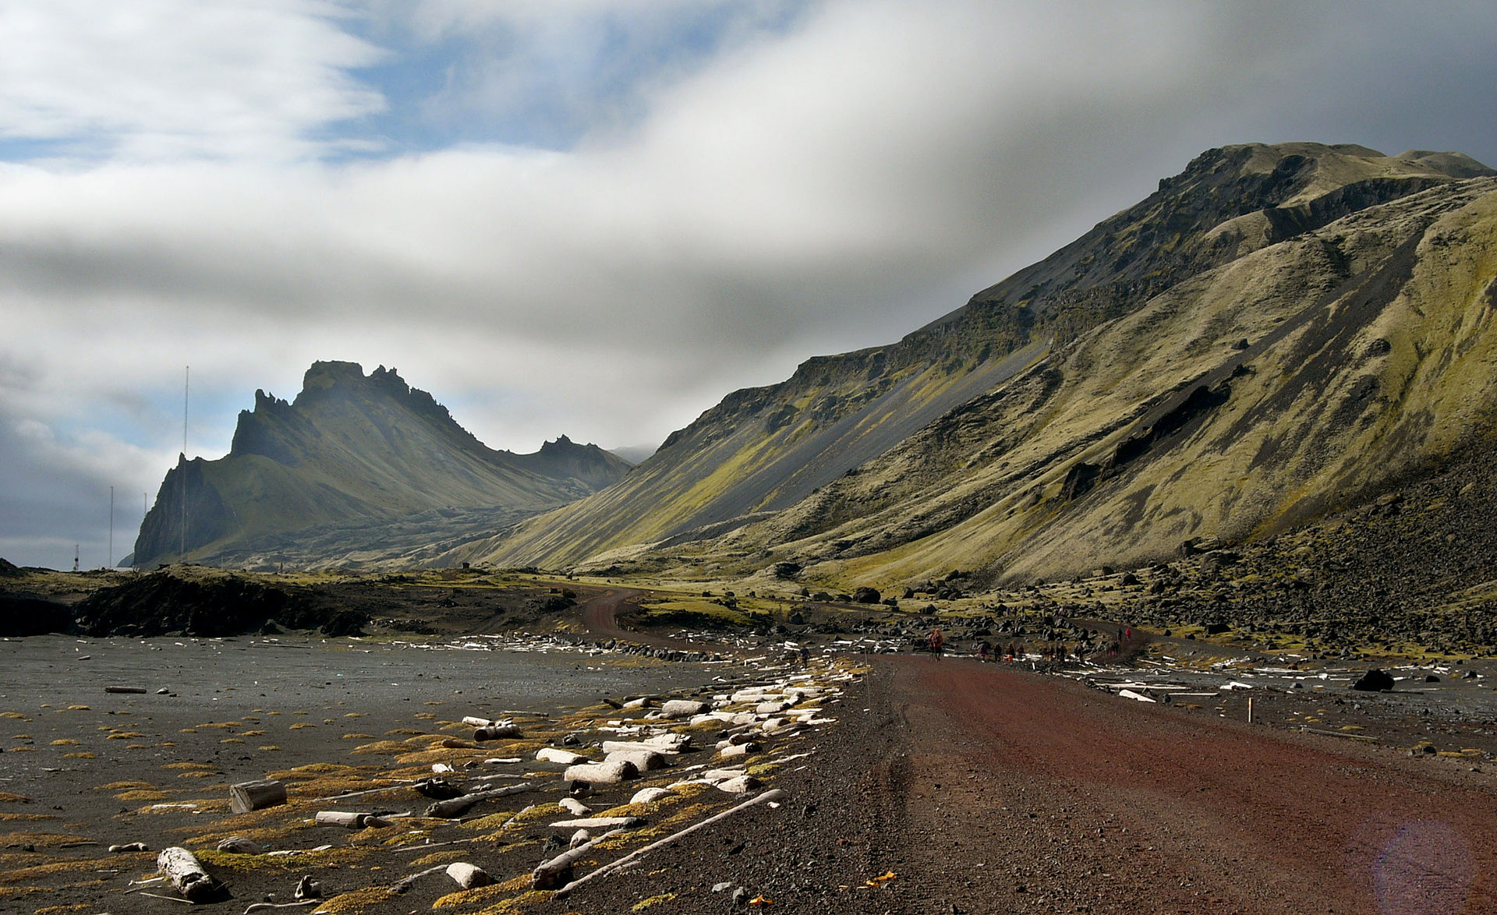
Jan Mayen
460 km od Grónska, 560 km od Islandu
Spravován z Bodø
Částečně pokryt ledovce, nejsevernější aktivní sopka na světě - Beerenberg
Ostrov znám v době vikingů, znovu objeven v 17. století, základna pro lov velryb, na konci 19. století vědecká stanice Rakouska-Uherska
Na začátku 20. století norská meteorologická stanice – okupace, od roku 1930 součástí Norska
Dnes přírodní rezervace
18 obyvatel – vojáci a meteorologové - Olonkinbyen

Slide 16
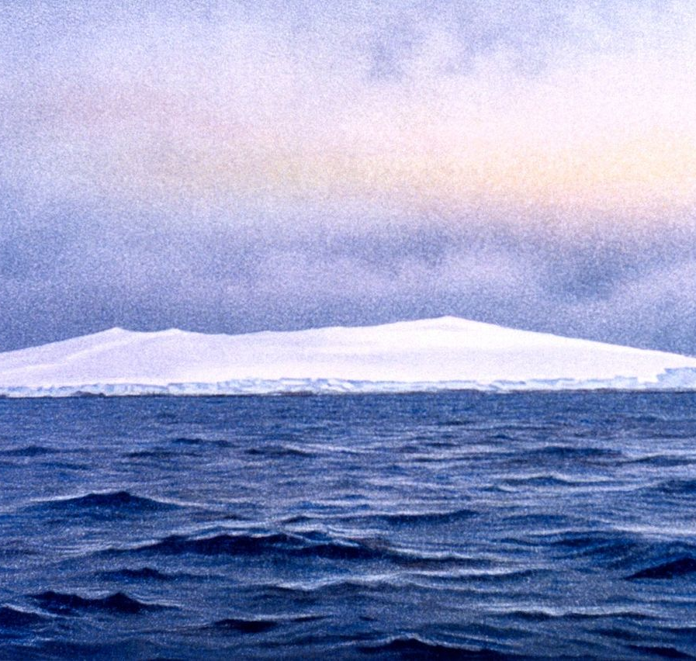
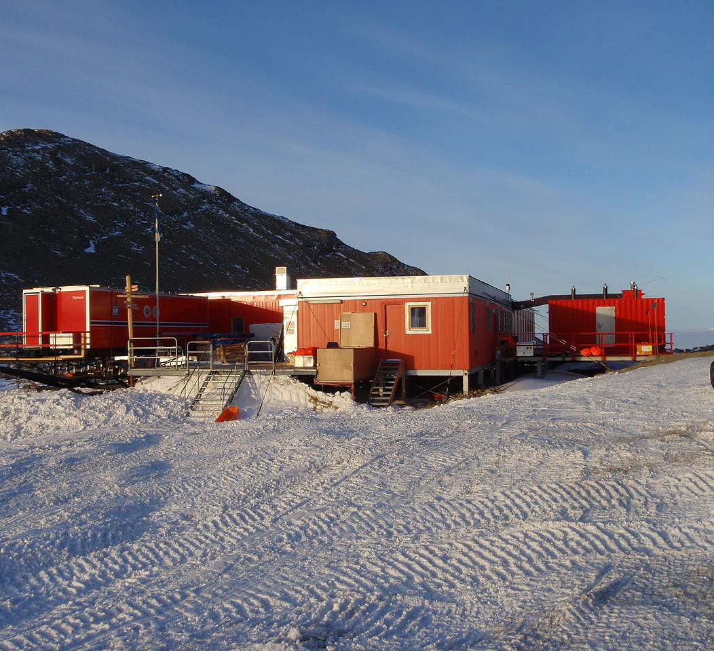
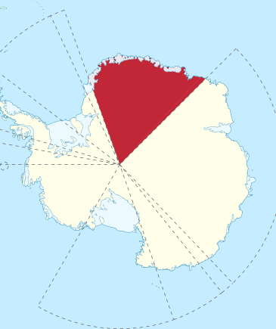
Země královny Maud
V roce 1939 anektováno Norskem, status biland – zámořské teritorium, spolu s Bouvetøya a Peter I Øya
Německo chtělo tuto oblast anektovat – poslalo žádost pár týdnů po norské žádosti
2 700 000 km2 – není součást Norského království
Desítky výzkumných stanic – celoroční stanice Troll – v roce 2009 schůze ministrů životního prostředí, mimo jiné z Česka

